Slide 1


  Xin chào tất cả các con!

Slide 2



Toán
Phép cộng (có nhớ) trong phạm vi 1000
(trang 69)

Slide 3



Yêu cầu cần đạt
- Củng cố và hoàn thiện kỹ năng đặt tính rồi tính phép cộng các số có ba chữ số trong phạm vi 1000.
- Áp dụng phép cộng có nhớ vào bài toán có lời văn.
Phát triển các năng lực toán học.

Slide 4















Luyện tập

Slide 5
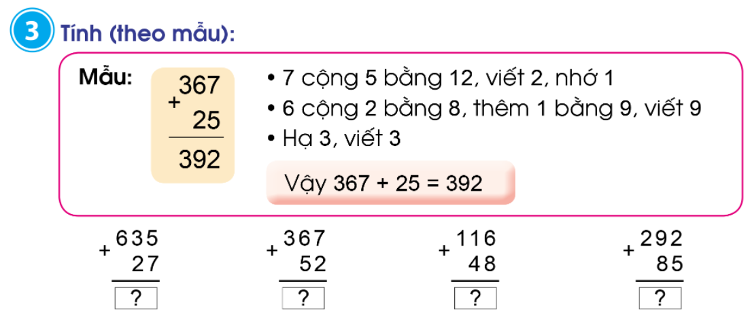
6
6
2
4
1
9
1
6
4
3
7
7

Slide 6
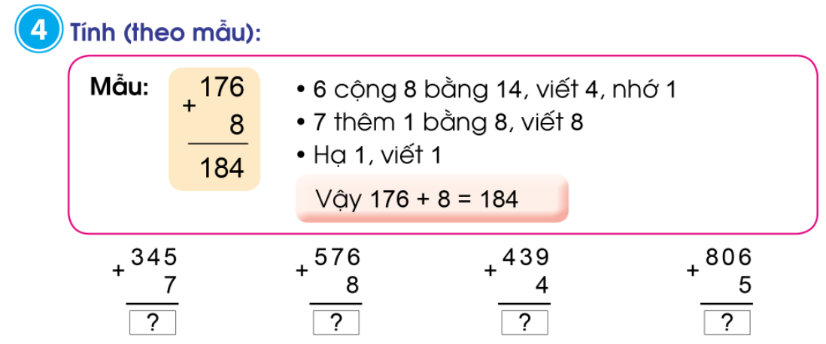
3
5
2
5
8
4
4
4
3
8
1
1

Slide 7
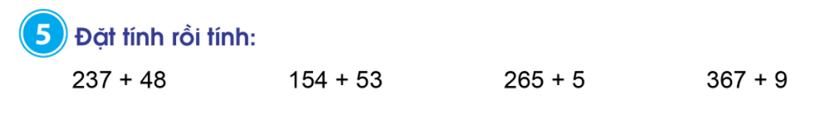
Con cần lưu ý điều gì khi đặt tính?
Con cần viết trăm thẳng trăm, chục thẳng chục.

Slide 8

Tóm tắt
Hoa hồng: 368 chậu
Hoa cúc : 150 chậu
Cả hai loại: ? chậu
Bài giải
Đội …………………………………. là:
…………………= …. ( chậu)
Đáp số: ……. chậu.

Slide 9
Dặn dò
- Hoàn thành bài 3, 4, 5, 6 Vở BT toán in trang 69.
- Xem bài Luyện tập trang 70.

Slide 10

Tiết học của chúng ta đến đây là kết thúc.
Chúc các con mạnh khỏe, học tập tốt!

